Slide 1


METFOR
Santiago Galeano Cancino
Daniel Peña Malaver
Carlos Cruz Rodríguez
Juan Felipe García Martínez
Alfredo José Calderón
Pablo Emilio Balcero

Slide 2
Fuente
Objetivos y métricas:
Equipo.
Miembros.
Roles.
3.1. Líder de equipo.
3.2. Líder de planeación.
3.3. Líder de soporte.
3.4. Líder de desarrollo.
3.5. Líder de arquitectura.
3.6. Líder de calidad.

Slide 3
Roles
Integrante | Rol
Santiago Galeano Cancino | Líder Equipo
Juan Felipe García | Líder Desarrollador
Daniel Peña Malaver | Líder Planeación
Carlos Cruz Rodríguez | Líder Soporte
Alfredo José Calderón | Líder Calidad
Pablo Emilio Balcero | Líder Arquitectura

Slide 4
Objetivos
1) Objetivos de equipo:
Objetivo 1: Desarrollar un producto, que satisfaga las necesidades presentadas en el problema y que posea una excelente calidad.
Métrica 1.1: Realizar los requerimientos funcionales en un 100%.
Objetivo 2: Realizar el proyecto en la estimación de tiempo requerido.
Métrica 2.1: Error en la estimación de duración del proyecto menor a un 20%.

Slide 5
Objetivos
2)Objetivos de los miembros del equipo
Objetivo: Cumplir con los horarios establecidos para las reuniones del equipo.
Métrica 1.1 Índice de inasistencias de cada integrante sea menor al 20%.
Objetivo: Cumplir con las tareas asignadas de manera oportuna.
Métrica 2.1 Minutos de retraso totales por cada integrante que sea menor a 50 minutos al finalizar cada etapa.

Slide 6
Objetivos
3) Objetivos de los roles
3.1)Líder de equipo
Objetivo 1: Verificar el nivel de satisfacción de cada integrante del equipo desempeñando su rol.
Métrica 1.1: Realizar semanalmente un cuestionario de satisfacción con escalas de 1 (Muy insatisfecho) a 5(Muy satisfecho).
Métrica 1.2: Constatar que el nivel de satisfacción en el grupo sea mayor al 70%

Slide 7
Objetivos
Objetivo 2: Comprobar el avance del proyecto con el fin de evitar pérdida de tiempo en las tareas realizadas por cada integrante del grupo.
Métrica 2.1: Verificar que las tareas asignadas sean entregadas en la fecha acordada en la reunión.

Slide 8
Objetivos
3.2) Líder de Planeación
Objetivo 1: Hacer una estimación adecuada de los tiempos de duración de cada tarea, esto con el fin de recortar la duración del proyecto.
Métrica 1.1 Hacer una comparación entre la duración estimada y la duración real de cada actividad propuesta a los integrantes del grupo.
Métrica 1.2 Establecer una relación entre los tiempos de entregas propuestos por el líder de planeación y los tiempos de entrega reales de cada integrante del equipo.

Slide 9
Objetivos
Objetivo 2: Dar a conocer las tareas que deben realizar los integrantes del equipo a tiempo.
Métrica 2.1 Publicar los registros de actividad con 4 días de anticipación a la entrega de productos finales.
Métrica 2.2 Hacer una asignación equitativa (habrá una diferencia de máximo 30 minutos), entre cada uno de los integrantes del equipo.

Slide 10
Objetivos
3.3) Líder de Soporte
Objetivo 1: Suministrar a los integrantes del grupo las herramientas necesarias para el desarrollo de distintas tareas.
Métrica 1.1 Proveer estas herramientas a los integrantes del grupo 5 días antes de la entrega semanal.

Slide 11
Objetivos
Objetivo 2: Verificar la oportuna y correcta finalización del producto en cada ciclo.
Métrica 2.1 Agregar productos semanales al repositorio a más tardar 12 horas antes de la sustentación semanal.

Slide 12
Objetivos
3.2) Líder de Calidad
Objetivo 1: Realizar los respectivos formatos y plantillas a utilizar durante la gestión del proyecto, esto con el fin de tener un manejo eficiente de la información capturada mientras se desempeñan las diferentes tareas.
Métrica 1.1 Que exista un 100 porciento de disponibilidad con las plantillas a utilizar durante cada etapa.

Slide 13
Objetivos
Objetivo2:
Registro de los defectos que se presentan durante el desarrollo del proyecto y realizar su respectiva corrección.
Métrica 2.1 Haber revisado el 100 porciento de los documentos del proyecto.

Slide 14
Objetivos
3.5) Líder de Desarrollo
Objetivo 1: Evitar a gran media errores en el código de la aplicación.
Métrica 1.1 Menos de 10 errores por cada mil líneas de código.
Objetivo 2: Asignar tareas de codificación a todos los integrantes del equipo.
Métrica 2.1 Asignar máximo 2 tareas por integrante.
Métrica 2.1 Cada tarea debe contar con máximo mil líneas de código.

Slide 15
Objetivos
3.6) Líder de Arquitectura
Objetivo 1: Desarrollar e inspeccionar el proceso de codificación del proyecto, con el fin de que este cuente con altos índices de calidad.
Métrica 1.1 Verificar que se tenga un cumplimiento del 90 porciento de los estándares de desarrollo Y diseño de software.

Slide 16
Base
Plan de Calidad.
Consolidación de informes semanales.
2.1. Por Fase.
2.2. Por Persona.
Producto.
Proceso

Slide 17
Plan de Calidad
Log de defectos:
Documentos con defectos: 36
Doc. defectos sin implementación: 23
Número total de defectos: 54
Defectos sin implementación: 32
Número de páginas: 54
Defectos por página: 0.56
Defectos respecto a todos los archivos: 0,1701 = 17%
100% Defectos Corregidos
Total documentos: 188
Número de documentos revisados: 158 = 84%
Promedio 1.16 días remoción de defectos.
Actividades de seguimiento.
Actividad | Métrica | Responsable
Log de defectos | Registrar el 100% de los defectos encontrados | LC
Control de Cambios | Registrar el 100% de los cambios en todos los documentos. | LS
Bitácora | Registrar el 100 % de las actividades realizadas por cada integrante | Integrantes

Slide 18
Plan de Calidad

Slide 19
Plan de Calidad
Etapa | Cantidad documentos
Lanzamiento | 15
Estrategia | 29
Definición de requerimientos | 37
Planeación de proyecto | 29
Arquitectura y diseño de software | 27
Implementación | 23
Pruebas | 28
Totales | 188

Slide 20
Plan de Calidad
27 Plantillas:
Acta constitución
Bitácora
Control de asignaciones
Resumen actividades semanales
Script
Acta de Reunión
Administración y Configuración
CheckList
Log de defectos
Definición Estrategia
Plan de riesgos
Presentación
Maestro Documentos
Caso de Uso
Plan de calidad
Especificación detallada de tareas
Lista de chequeo CU
Modelo de dominio
Administración de requerimientos de Software
SUMP Planeación
SUMQ Formulario e Instrucciones
Arquitectura de Diseño de Software
Decisión Diseño y Desempeño
Plan de Pruebas
Caos de prueba
Script Base de Datos
Manual de usuario

Slide 21
Consolidado por Fase de Proyecto

Slide 22
Consolidado de tiempos
Etapa | Tiempo estimado en minutos | Tiempo real en minutos | Diferencia en minutos
Lanzamiento | 1935 | 2167 | 232 de retraso
Estrategia | 820 | 1029 | 209 de retraso
Definición de requerimientos | 720 | 777 | 57 de retraso
Planeación de proyecto | 940 | 885 | 55 de anticipación
Arquitectura y diseño de software | 955 | 980 | 25 de retraso
Implementación | 6845 | 7060 | 215 de retraso
Pruebas | 951 | 960 | 9 de retraso
Totales | 13166 | 13858 | 692 de retraso

Slide 23
Consolidado de tiempos

Slide 24
Puntualidad
A pesar de que el consolidado de tiempos muestra diferencia entre el estimado y el real podemos decir que el 100% de las tareas fueron entregadas antes del plazo dado en la asignación de tareas de cada fase del proyecto.

Slide 25
Consolidado por Rol de Proyecto

Slide 26
Consolidado de tiempos estimados
Etapa\Líder | Líder Equipo | Líder Planeación | Líder Soporte | Líder Desarrollo | Líder Arquitectura | Líder Calidad
Lanzamiento | 355 | 320 | 295 | 340 | 305 | 350
Estrategia | 125 | 150 | 125 | 115 | 175 | 130
Definición de requerimientos | 115 | 140 | 95 | 100 | 165 | 105
Planeación de proyecto | 140 | 195 | 155 | 130 | 190 | 130
Arquitectura y diseño de software | 150 | 175 | 165 | 140 | 185 | 140
Implementación | 1385 | 1350 | 1050 | 1015 | 1030 | 1015
Pruebas | 165 | 190 | 135 | 125 | 195 | 150
Totales | 2435 | 2520 | 2020 | 1965 | 2245 | 2020

Slide 27
Consolidado de tiempos reales
Etapa\Líder | Líder Equipo | Líder Planeación | Líder Soporte | Líder Desarrollo | Líder Arquitectura | Líder Calidad
Lanzamiento | 312 | 320 | 390 | 326 | 474 | 345
Estrategia | 135 | 130 | 140 | 169 | 253 | 202
Definición de requerimientos | 145 | 160 | 102 | 130 | 140 | 100
Planeación de proyecto | 120 | 180 | 140 | 135 | 180 | 130
Arquitectura y diseño de software | 160 | 170 | 175 | 135 | 190 | 150
Implementación | 1390 | 1400 | 1100 | 1070 | 1100 | 1000
Pruebas | 170 | 185 | 135 | 120 | 191 | 150
Totales | 2432 | 2545 | 2182 | 2085 | 2528 | 2077

Slide 28
Consolidado por rol
Rol\Tiempo | Tiempo Estimado | Tiempo real
Líder de equipo | 2435 | 2342
Líder de planeación | 2520 | 2545
Líder de soporte | 2020 | 2182
Líder de desarrollo | 1965 | 2082
Líder de calidad | 2245 | 2528
Líder de arquitectura | 2020 | 2077
Total | 13166 | 13858

Slide 29
Productividad del equipo
La productividad del equipo se tomo teniendo en cuenta la tabla anterior en la cual se relaciona el tiempo total del equipo estimado vs el tiempo real.
Sacando el porcentaje equivalente arroja un resultado de -10.5% de improductividad.

Slide 30
Consolidado de documentos
Etapa | Cantidad documentos
Lanzamiento | 15
Estrategia | 29
Definición de requerimientos | 37
Planeación de proyecto | 29
Arquitectura y diseño de software | 27
Implementación | 23
Pruebas | 28
Totales | 188

Slide 31
Consolidado de documentos

Slide 32
Consolidado de LOC
Tamaño producto | Estimado | real | Diferencia de LOC
LOC Base | 750 | 736 | 14
LOC borradas | 100 | 56 | 44
LOC modificadas | 220 | 134 | 86
LOC adicionadas | 185 | 93 | 92
LOC reutilizadas | 185 | 310 | 125
Total LOC | 1440 | 1329 | 111

Slide 33
Tareas no planeadas
Tarea | Tiempo estimado en minutos | Tiempo real en minutos
Corrección lanzamiento de proyecto | 30 | 35
Corrección estrategia de proyecto | 20 | 30
Corrección definición de requerimientos | 25 | 20
Corrección planeación de proyecto | 25 | 35
Corrección Arquitectura y diseño | 30 | 40
Creación documento diseño vs implementación | 45 | 45
Corrección implementación | 30 | 40
Corrección Pruebas | 30 | 40

Slide 34
PRODUCTO RAPICOOP

Slide 35
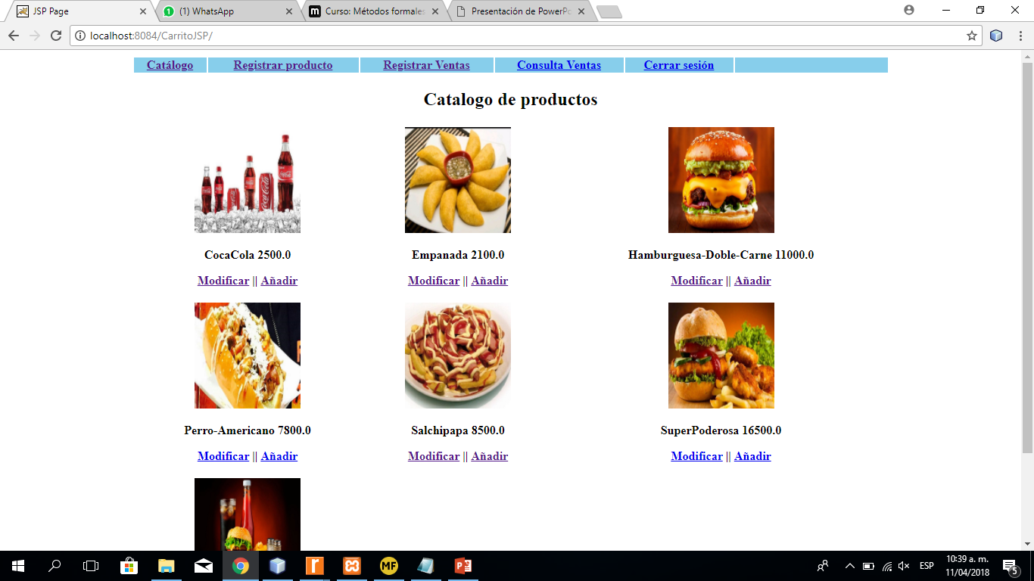
Producto

Slide 36
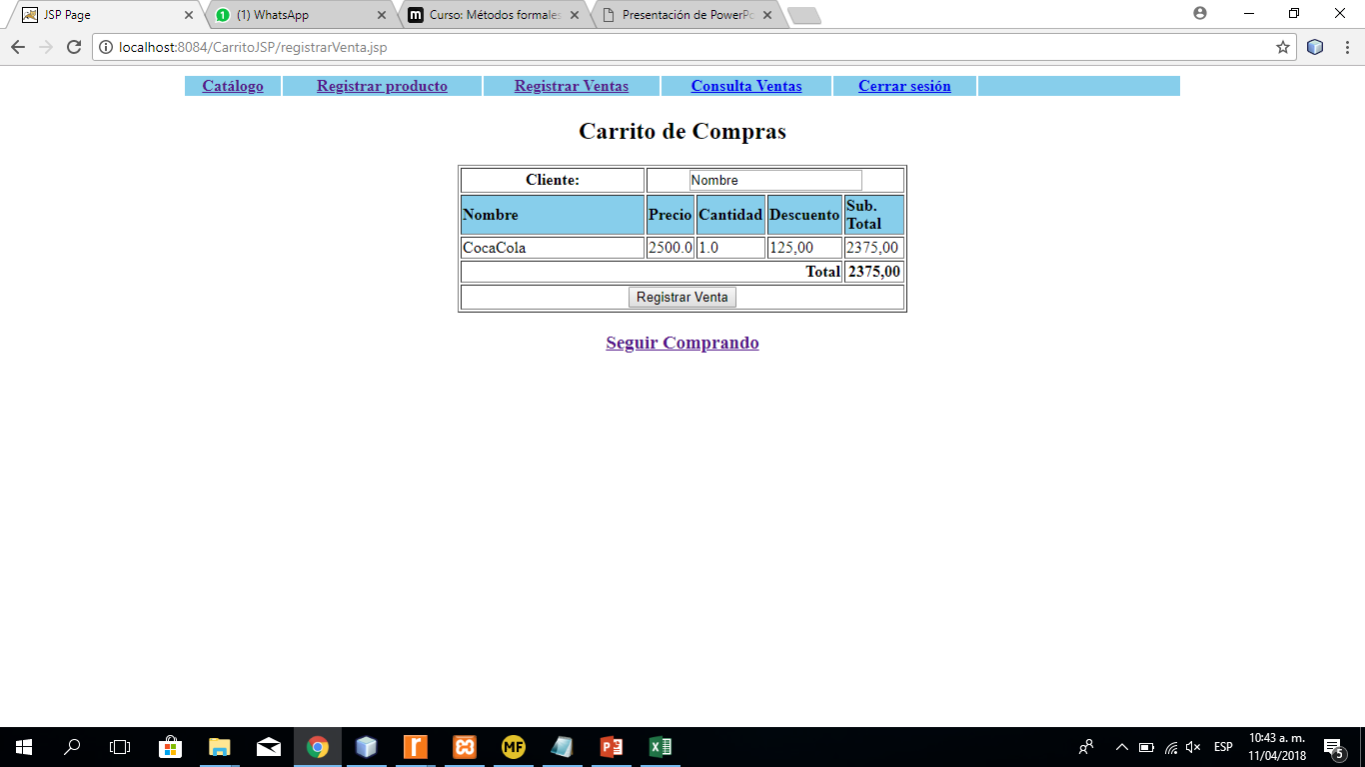
Confirmar Pedido

Slide 37
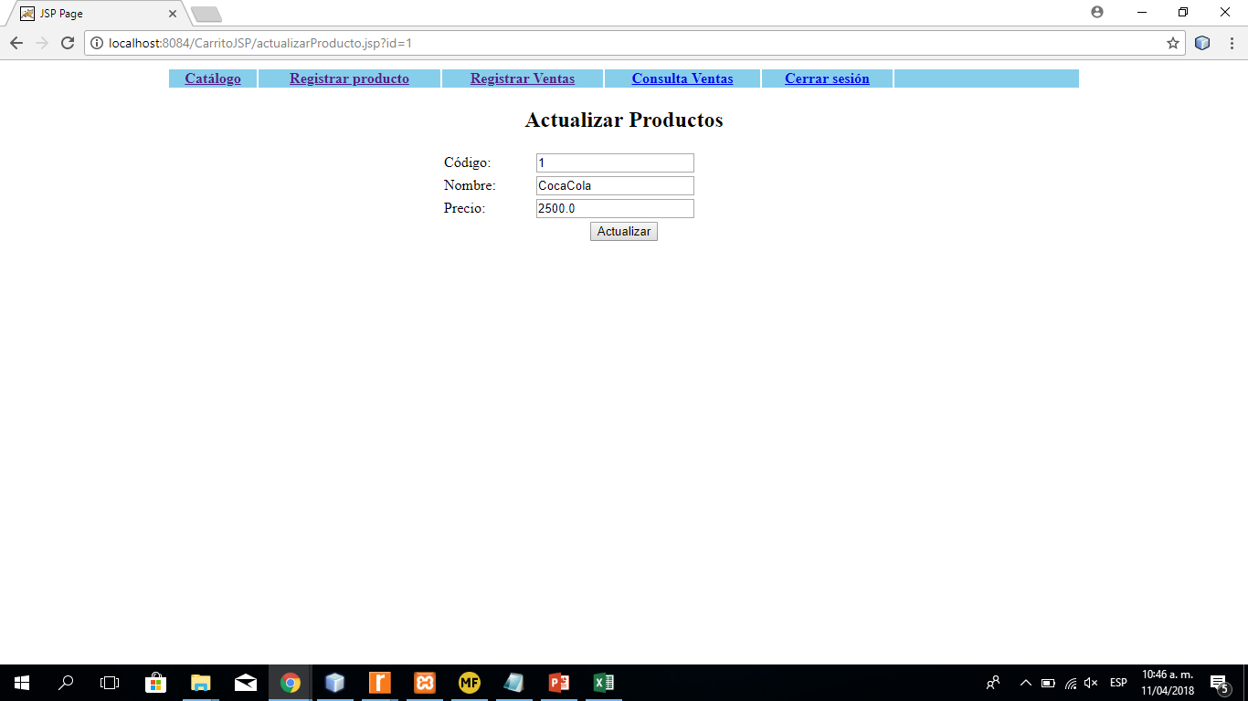
Modificar Producto

Slide 38
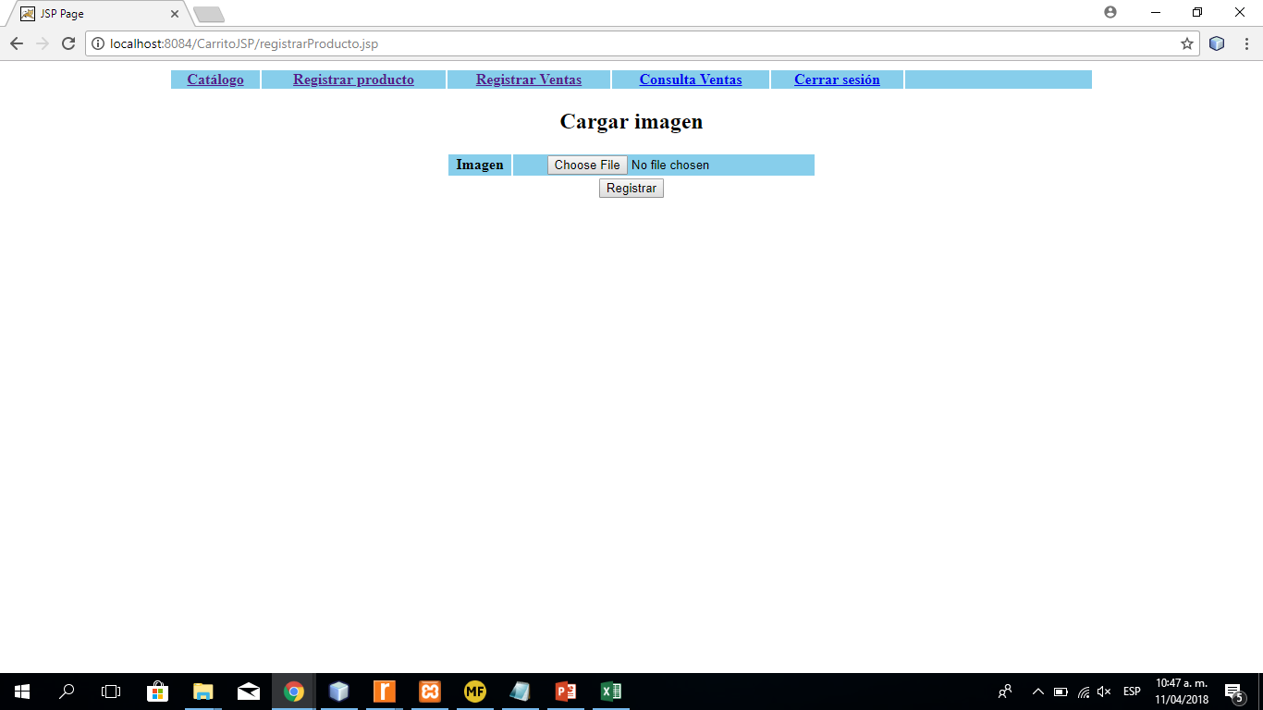
Agregar Producto

Slide 39

Agregar Producto

Slide 40
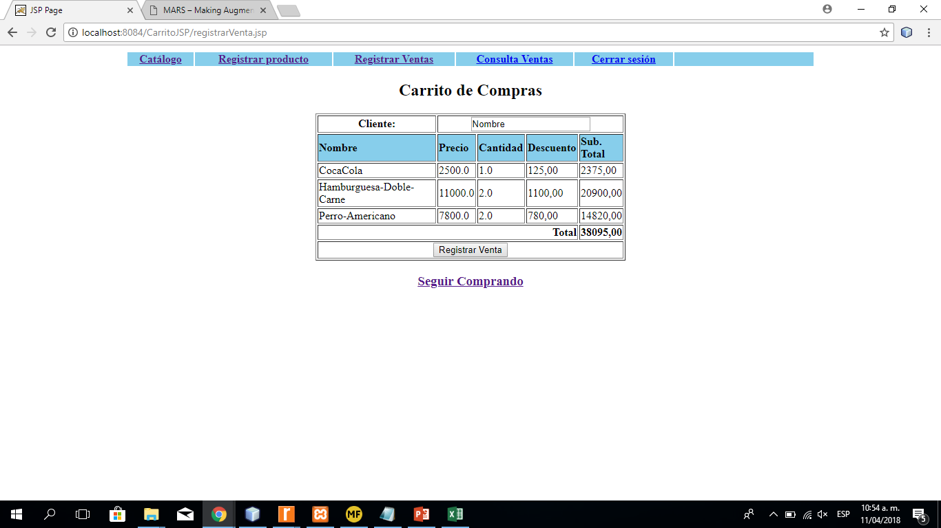
Ver información pedido

Slide 41
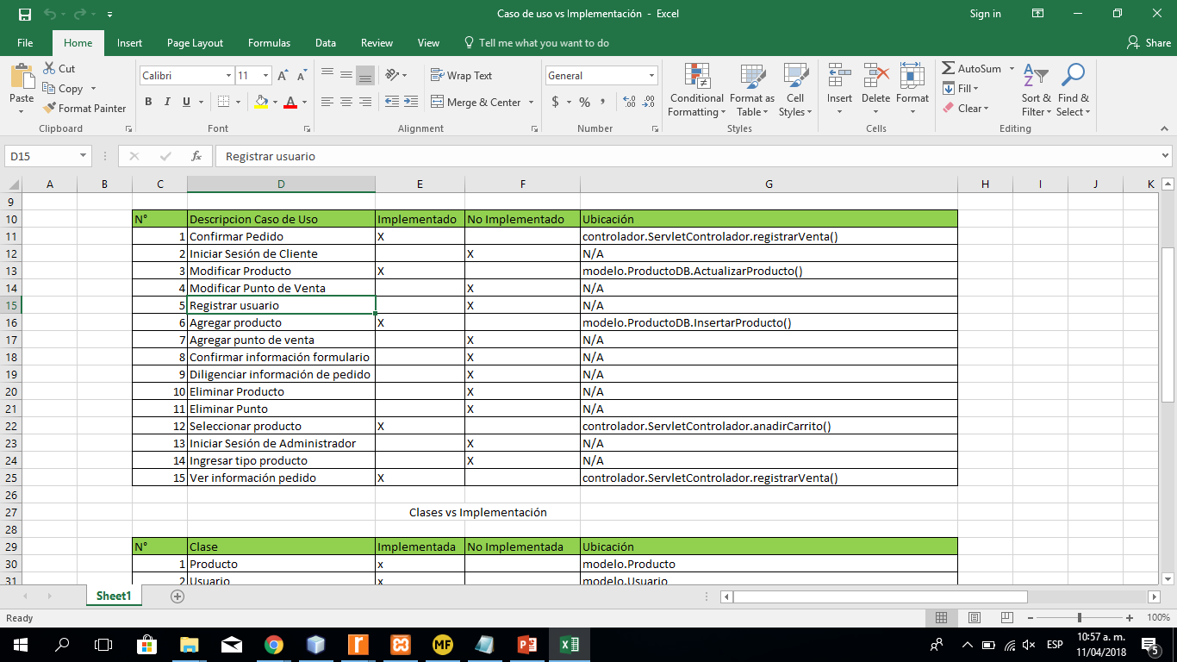
Casos de uso vs Implementación

Slide 42
Análisis
Comparación de métricas.
Aspectos positivos equipo
Aspectos positivos por rol

Slide 43
Equipo
Aspectos Positivos:
Se realizo la entrega de todos los documentos.
Se cumplió en un 100 % con el control de asignaciones.
Todos los integrantes participaron en la implementación.
Todos los integrantes participaron activamente en el desarrollo del proyecto.

Slide 44
Equipo
Aspectos a mejorar:
Realizar la entrega de los trabajos con mayor anticipación.
Realizar las correcciones en un tiempo prudente.
Tener un mejor canal de comunicación, cuando se presenten dudas o problemas.

Slide 45
Líder de equipo
Aspectos positivos:
Se realizaron las reuniones pertinentes para realizar la distribución de trabajo de la etapa a realizar.
Semanalmente se iba comprobando el avance del proyecto, para así mismo realizar las entregas a tiempo .

Slide 46
Líder de equipo
Aspectos a mejorar:
Realizar las reuniones semanales los días miércoles para disponer de mas tiempo para realizar las actividades.
Estar atento a las sugerencias de los integrantes del equipo respecto al desarrollo de cada etapa, en cuanto a satisfacción del rol llevado.

Slide 47
Líder de planeación
Aspectos positivos:
Se hizo una planeación en la cual el 100% de los productos fueron entregados a tiempo.
La distribución de tareas fue equitativa, pues la diferencia de tareas entre los integrantes nunca fue mayor a 3.

Slide 48
Líder de planeación
Aspectos a mejorar:
La asignación debe entregarse con al menos 4 días de anticipación.
Se debe mejorar la distribución de tareas de acuerdo a los tiempos de duración de cada una.

Slide 49
Líder de Arquitectura
Aspectos positivos:
Los objetivos de desarrollo del primer ciclo se cumplieron en un 90 %.
El desarrollo del proyecto se pudo realizar con altos índices de calidad.

Slide 50
Líder de Arquitectura
Aspectos a mejorar:
El desarrollo de funcionalidades del proyecto podrían completarse.
Hacer pruebas de funcionalidad del código, para evitar errores a ultima hora.

Slide 51
Líder de Soporte
Aspectos positivos:
Los productos fueron entregados a tiempo con lo cual el consolidado en el repositorio se cumplio sin mayor dificultad.

Slide 52
Líder de Soporte
Aspectos a mejorar:
Consolidado de documentos debe mantener la nomenclatura correcta para evitar inconsistencias.
Verificar de manera constante el repositorio para evitar errores a ultima hora.

Slide 53
Líder de Desarrollo
Aspectos positivos:
Se asignaron actividades de desarrollo a todos los integrantes del equipo de manera equitativa.
Se reutilizó un alto porcentaje de líneas de código.

Slide 54
Líder de Desarrollo
Aspectos a mejorar:
Manejo de tiempos para evitar retrasos en inconsistencias.
Implementar todas las funcionalidades que se planearon.

Slide 55
Líder de Calidad
Aspectos positivos:
Se revisaron 100% documentos significativos.
El desarrollo del proyecto se pudo realizar con altos índices de calidad.
Las plantillas fueron entregadas a tiempo.

Slide 56
Líder de Calidad
Aspectos a mejorar:
Las revisiones de los documentos para el Log de defectos y el Checklist, debe realizarse un día antes de la entrega.

Slide 57
Comparación de métricas
Líder equipo:
De las 8 semanas que llevo a cabo el ciclo 1 se realizo 6 encuestas de satisfacción por rol arrojando un cumplimiento
de la actividad realizada del 75%.
De acuerdo a las 6 encuestas realizadas el análisis arrojo un 85% de satisfacción de los integrantes respecto al rol desempeñado.
Se realizaron las 8 reuniones semanales el cual se concluye un 100% de cumplimiento.

Slide 58
Comparación de métricas
Líder planeación:
Se realizo la comparación entre la duración estimada y la duración real de cada actividad en cada etapa del ciclo con un 100% de cumplimiento
Se estableció una relación entre los tiempos de entregas propuestos en cada etapa del ciclo con un 100% de cumplimiento.
En 2 etapas del ciclo no se realizo la entrega del control de asignaciones con 4 días de anticipación, arrojando un 75% de cumplimiento.
Se realizo una asignación equitativa entre cada integrante del equipo para la realización de cada etapa del ciclo con un 100% de cumplimiento.
Se realizaron las 8 reuniones semanales el cual se concluye un 100% de cumplimiento.

Slide 59
Comparación de métricas
Líder Soporte:
Se agregaron al repositorio los documentos de cada etapa dentro de los tiempos de entrega, con lo cual se visualiza un 100% de cumplimiento en la entrega de los documentos.
Se provee a los integrantes del equipo del software necesario en un tiempo prudente, para no afectar el inicio-entrega de documentos, con lo cual se logro un 100% de cumplimiento.

Slide 60
Comparación de métricas
Líder Calidad:
1. Se realizaron 27 plantillas, 24 plantillas disponibles cuando fueron requeridas, lo que representa 88,9% de disponibilidad, sin embargo 100% de los documentos tenían el respectivo formato para la entrega.
2. De los 188 documentos realizados, se revisaron 158, lo que representa 85% de documentos revisados.
3. Se registraron 36 documentos con defectos, 100% fueron corregidos.
4. Se realizaron las 8 reuniones semanales el cual se concluye un 100% de cumplimiento.

Slide 61
Comparación de métricas
Líder Desarrollo:
1. Se encontraron y corrigieron máximo 9 líneas de código por cada mil.
2. Por Integrante se asignaron máximo 2 tareas de desarrollo.
3. Se ejecutaron tareas de desarrollo de máximo 753 líneas de código.

